Slide 1
多普勒频移
GFX/LXZ

Slide 2
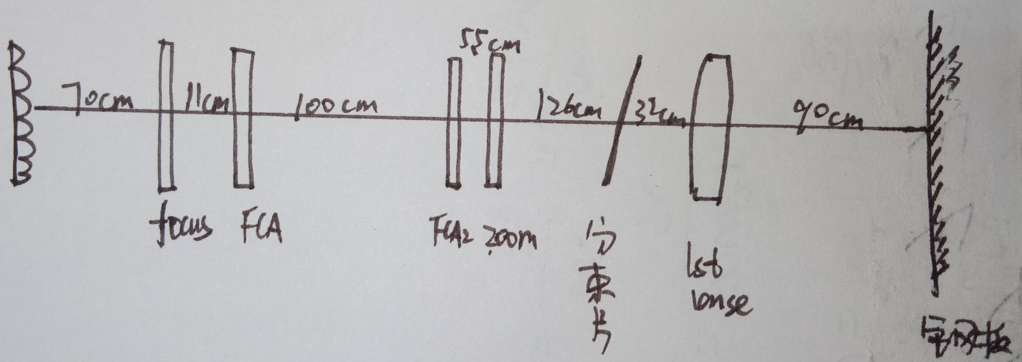
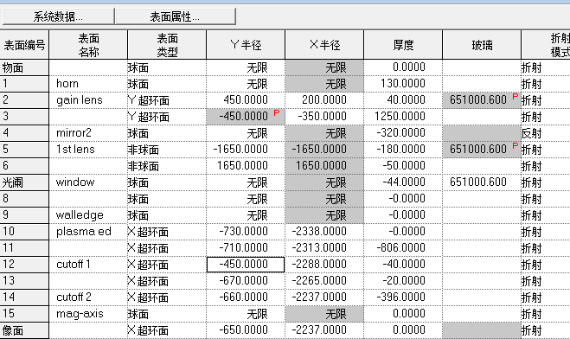
天线接收光路设置：

Slide 3
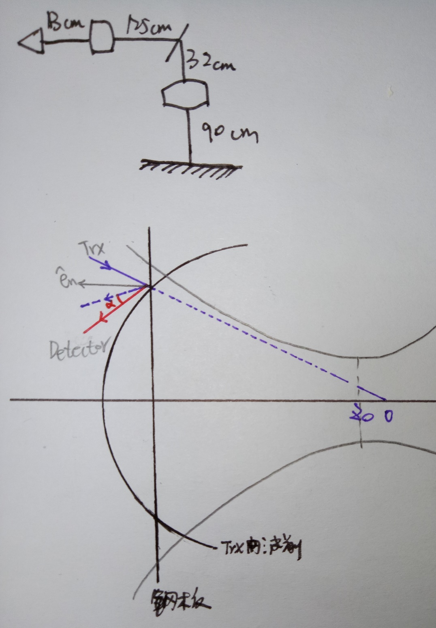

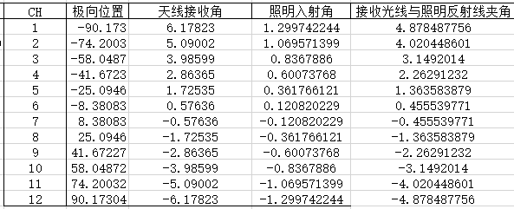
钢板为反射面，ECEI信号源为的照明光路设置：
纹波喇叭束腰5.29mm；
探测频率：90GHz; 天线本征频率：93GHz

Slide 4

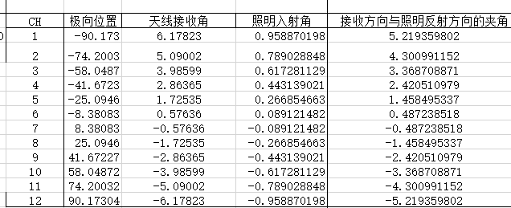
钢板为反射面，MIR照明源：WH=6.9mm, WE=12.2mm.
反射面的束半径
高斯光束束腰半径
反射面到束腰距离
1 通过CodeV计算MIR和ECEI两个不同光斑尺寸的照明源，发现对入射角和接收角影响不大；
2 天线接收方向与照明光的反射方向夹角较小；

Slide 5
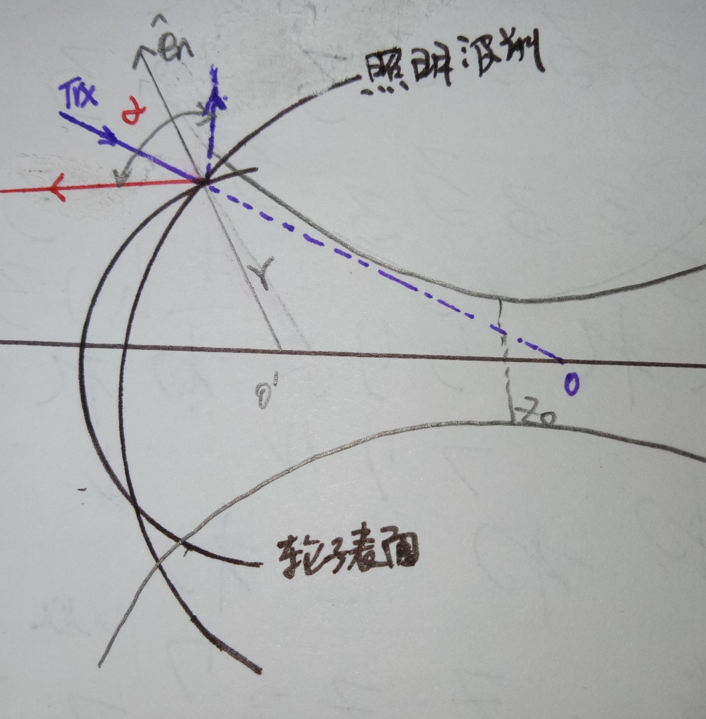
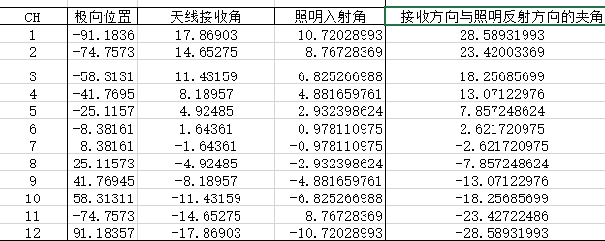
轮子为反射面，MIR照明源：WH=6.9mm, WE=12.2mm.

Slide 6
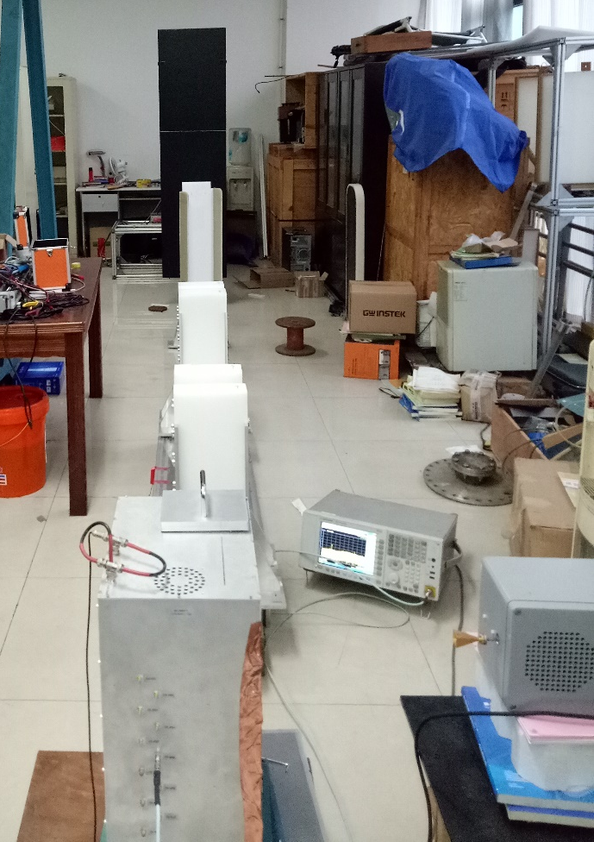
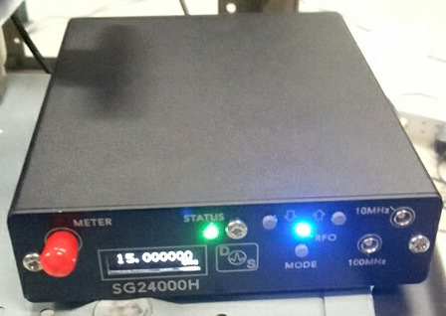
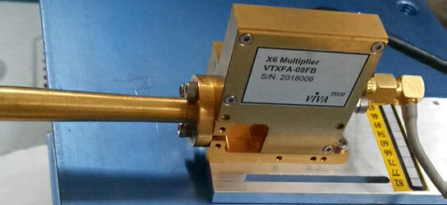
使用功率强的信号源，检波器示：~400mV
Tx=15*6GHz，ALO=15.5*6GHz
钢板作为反射面：CH1,2,3,4,5,6,7,8,9存在明显信号；
撤钢板，轮子表面作为反射面：CH3,4,5,6,7,8(弱)，存在明显信号；
前后移轮子(失焦，聚焦)，信号强度无明显变化。

Slide 7
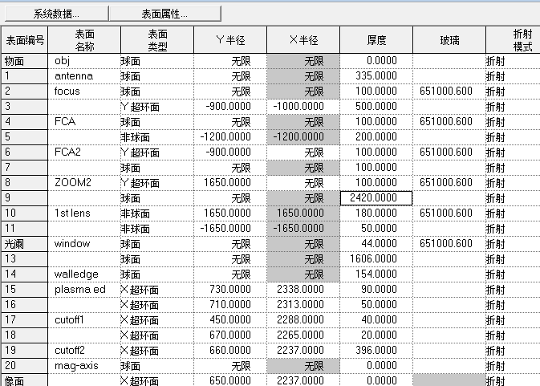
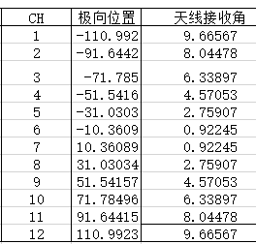
调试的光路设置
接收光路设置：75GHz
17面为反射面的天线接收角：

Slide 8
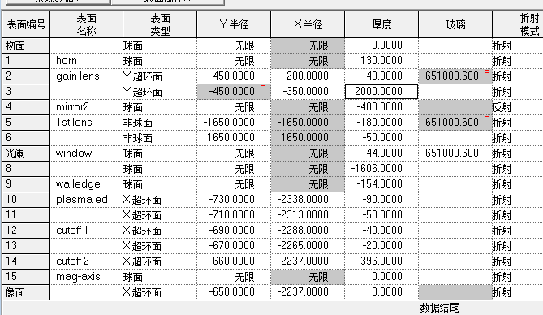
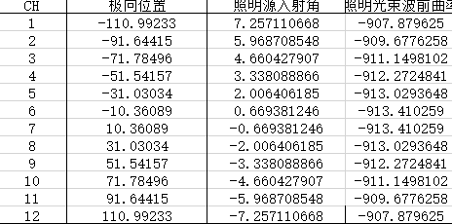

照明光路设置：选择12面为反射面
照明光束在轮子上照亮的极向光斑半径
结论： 只有CH4、5、6、7、8、9能被照亮。

Slide 9
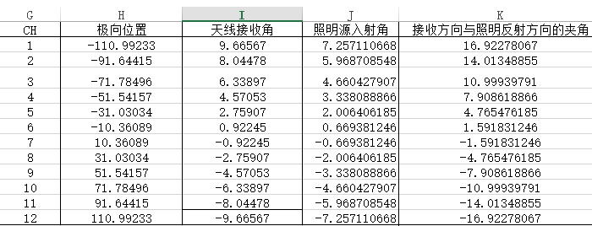
调试的光路理论结果
成像面曲率与轮子曲率比较
只有CH4、5、6、7、8、9能被照亮，即若完全按照该光路设置实验，可能观测到信号的天线。。

Slide 10
调试光路的实验结果

